Slide 1
DRIET
Direction des Relations Internationales, Européennes et Transfrontalières
&
NovaTris
Centre de compétences transfrontalières
Université de Haute-Alsace
https://www.uha.fr/fr/international.html

Slide 2
Bienvenue aux Portes Ouvertes de l’Université de Haute-Alsace 2021 !
Mercredi 27 janvier 2021
14h : Ouverture
14h05 - la Mobilité internationale : mobilités d’études, mobilités de stage, en Europe
et hors-Europe
14h30 - Les originalités proposées à l’UHA : Eucor – Le Campus européen,
Université européenne EPICUR, NovaTris (Tandem, UE libre transfrontalières…)
15h30 - Les formations bi, tri nationales et transfrontalières de l’UHA
https://www.uha.fr/fr/international.html

Slide 3
Programme
14h : Ouverture présentée par Mme Ziri, Directrice, Direction des Relations Internationales, Européennes et Transfrontalières (DRIET)
14h05 - la Mobilité internationale présentée par Mme Benouamer, cheffe de service, et Mme Strach, gestionnaire de mobilité, du Pôle Mobilité de la DRIET
14h30 - Les originalités proposées à l’UHA présentées par Mme Pasteau, cheffe de service du Pôle Europe de la DRIET et Mme Mang, chargée de communication du Centre de compétences transfrontalières NovaTris
15h30 - Les formations bi, tri nationales et transfrontalières de l’UHA présentées par leurs représentants, qui seront accompagnés par Mme Pasteau, cheffe du service du Pôle Europe de la DRIET.
Un grand merci à Sarah, Lucie, Noe, Valentine et Alexander, étudiants de l’UHA ayant ou étant en train de réaliser une mobilité internationale et qui ont accepté de témoigner et vous faire vivre leurs expériences aujourd’hui !
https://www.uha.fr/fr/international.html

Slide 4
Informations importantes
Durant la visioconférence, merci de suivre ces quelques règles :
- Eteignez votre micro afin d’éviter les interférences.
- Vous êtes libre de couper ou non votre caméra.
- Merci d’utiliser le chat en bas à droite de votre écran pour poser vos
questions, selon le modèle suivant : « prénom + votre question ».
Nous pourrons ainsi répondre à toutes les questions en gardant une
grande fluidité dans les échanges.
Nous vous informons que les interventions sont enregistrées. Elles seront diffusées ultérieurement via le site www.jpo.uha.fr.
https://www.uha.fr/fr/international.html

Slide 5
L’UHA en quelques mots
> 10 000 étudiants ; > 1 000 personnels
> 1 700 étudiants internationaux en 2019
2 villes, 5 campus
Pluralité de diplômes proposés dans 5 domaines de formation ;
activités de recherche regroupées en 3 domaines
Université jeune, vivante ; vie universitaire et locale active
https://www.uha.fr/fr/international.html

Slide 6
L’UHA : une politique internationale ambitieuse et de qualité
Dans tous les domaines de compétence de l’établissement
Situation géographique dont elle tire parti
Rayonnement aux niveaux transfrontalier, européen et international
Activités internationales diverses, variées et uniques
Mobilisation de l’ensemble des composantes, laboratoires et services de l’UHA
https://www.uha.fr/fr/international.html

Slide 7
Programme (rappel)
14h : Ouverture présentée par Mme Ziri, Directrice, Direction des Relations Internationales, Européennes et Transfrontalières (DRIET)
14h05 - la Mobilité internationale présentée par Mme Benouamer, cheffe de service, et Mme Strach, gestionnaire de mobilité, du Pôle Mobilité de la DRIET
14h30 - Les originalités proposées à l’UHA présentées par Mme Pasteau, cheffe de service du Pôle Europe de la DRIET et Mme Mang, chargée de communication du Centre de compétences transfrontalières NovaTris
15h30 - Les formations bi, tri nationales et transfrontalières de l’UHA présentées par leurs représentants, qui seront accompagnés par Mme Pasteau, cheffe du service du Pôle Europe de la DRIET.
Un grand merci à Sarah, Lucie, Noé, Valentine et Alexander, étudiants de l’UHA ayant ou étant en train de réaliser une mobilité internationale et qui ont accepté de témoigner et vous faire vivre leurs expériences aujourd’hui !
https://www.uha.fr/fr/international.html

Slide 8
Informations importantes
Durant la visioconférence, merci de suivre ces quelques règles :
- Eteignez votre micro afin d’éviter les interférences.
- Vous êtes libre de couper ou non votre caméra.
- Merci d’utiliser le chat en bas à droite de votre écran pour poser vos
questions, selon le modèle suivant : « prénom + votre question ».
Nous pourrons ainsi répondre à toutes les questions en gardant une
grande fluidité dans les échanges.
Nous vous informons que les interventions sont enregistrées. Elles seront diffusées ultérieurement via le site www.jpo.uha.fr.
https://www.uha.fr/fr/international.html

Slide 9

JPO 2021
Mobilité internationale
avec l’UHA
DRIET
Direction des Relations Internationales, Européennes et Transfrontalières
27 janvier 2021

Slide 10


Partir à l’étranger
en mobilité d’études
ou
en mobilité de stage
DRIET
Direction des Relations Internationales, Européennes et Transfrontalières
https://www.uha.fr/fr/international.html

Slide 11


Le Pôle Mobilité de la DRIET
Le Pôle Mobilité est l'un des deux pôles qui forment la Direction des Relations Internationales, Européennes et Transfrontalières. Il gère la mobilité internationale encadrée des étudiants de licence et de master.

Slide 12
Qu’est-ce qu’une mobilité internationale encadrée ?
Vous avez envie de suivre des cours dans une université étrangère tout en validant votre diplôme de l’UHA ?
Les étudiants de l’Université de Haute-Alsace ont la possibilité de suivre une partie de leur cursus universitaire à l’étranger grâce à différents programmes d’échange et à plusieurs centaines de partenariats conclus par l’UHA avec des établissements d’enseignement supérieur aux quatre coins du globe.
Que ce soit à une heure de route ou à 12 heures de vol, en Allemagne, au Canada ou en Chine, l’UHA a un partenariat dont vous pouvez bénéficier ! Certains d’entre eux vous permettront même de valider le diplôme de l’UHA ainsi que le diplôme de l’université partenaire.
https://www.uha.fr/fr/international.html

Slide 13

Aides financières dans le cadre d’une mobilité internationale encadrée
Dans le cadre d’un départ à l’étranger intégré à leur cursus universitaire de l’UHA, les étudiants de l’UHA peuvent percevoir des aides financières pour réaliser leur mobilité.
Les bourses constituent une aide financière non négligeable mais elles ne permettent pas toujours de couvrir tous les frais en rapport avec la mobilité des étudiants , surtout à leur arrivée dans le pays d’accueil (location, caution, frais de transport…).
https://www.uha.fr/fr/international.html

Slide 14


Une mobilité à l’étranger, c’est un enrichissement personnel et professionnel
Cela suppose :
l’apprentissage d’une nouvelle langue
l’adaptation à un nouveau pays
de nombreuses rencontres avec des jeunes venus du monde entier
La grande majorité des élèves reviennent très satisfaits de leurs mobilité !
Au niveau professionnel, les atouts sont de pouvoir se présenter comme :
polyvalence
multilinguisme
autonomie & adaptabilité
aptitude à surmonter les obstacles du quotidien
https://www.uha.fr/fr/international.html

Slide 15


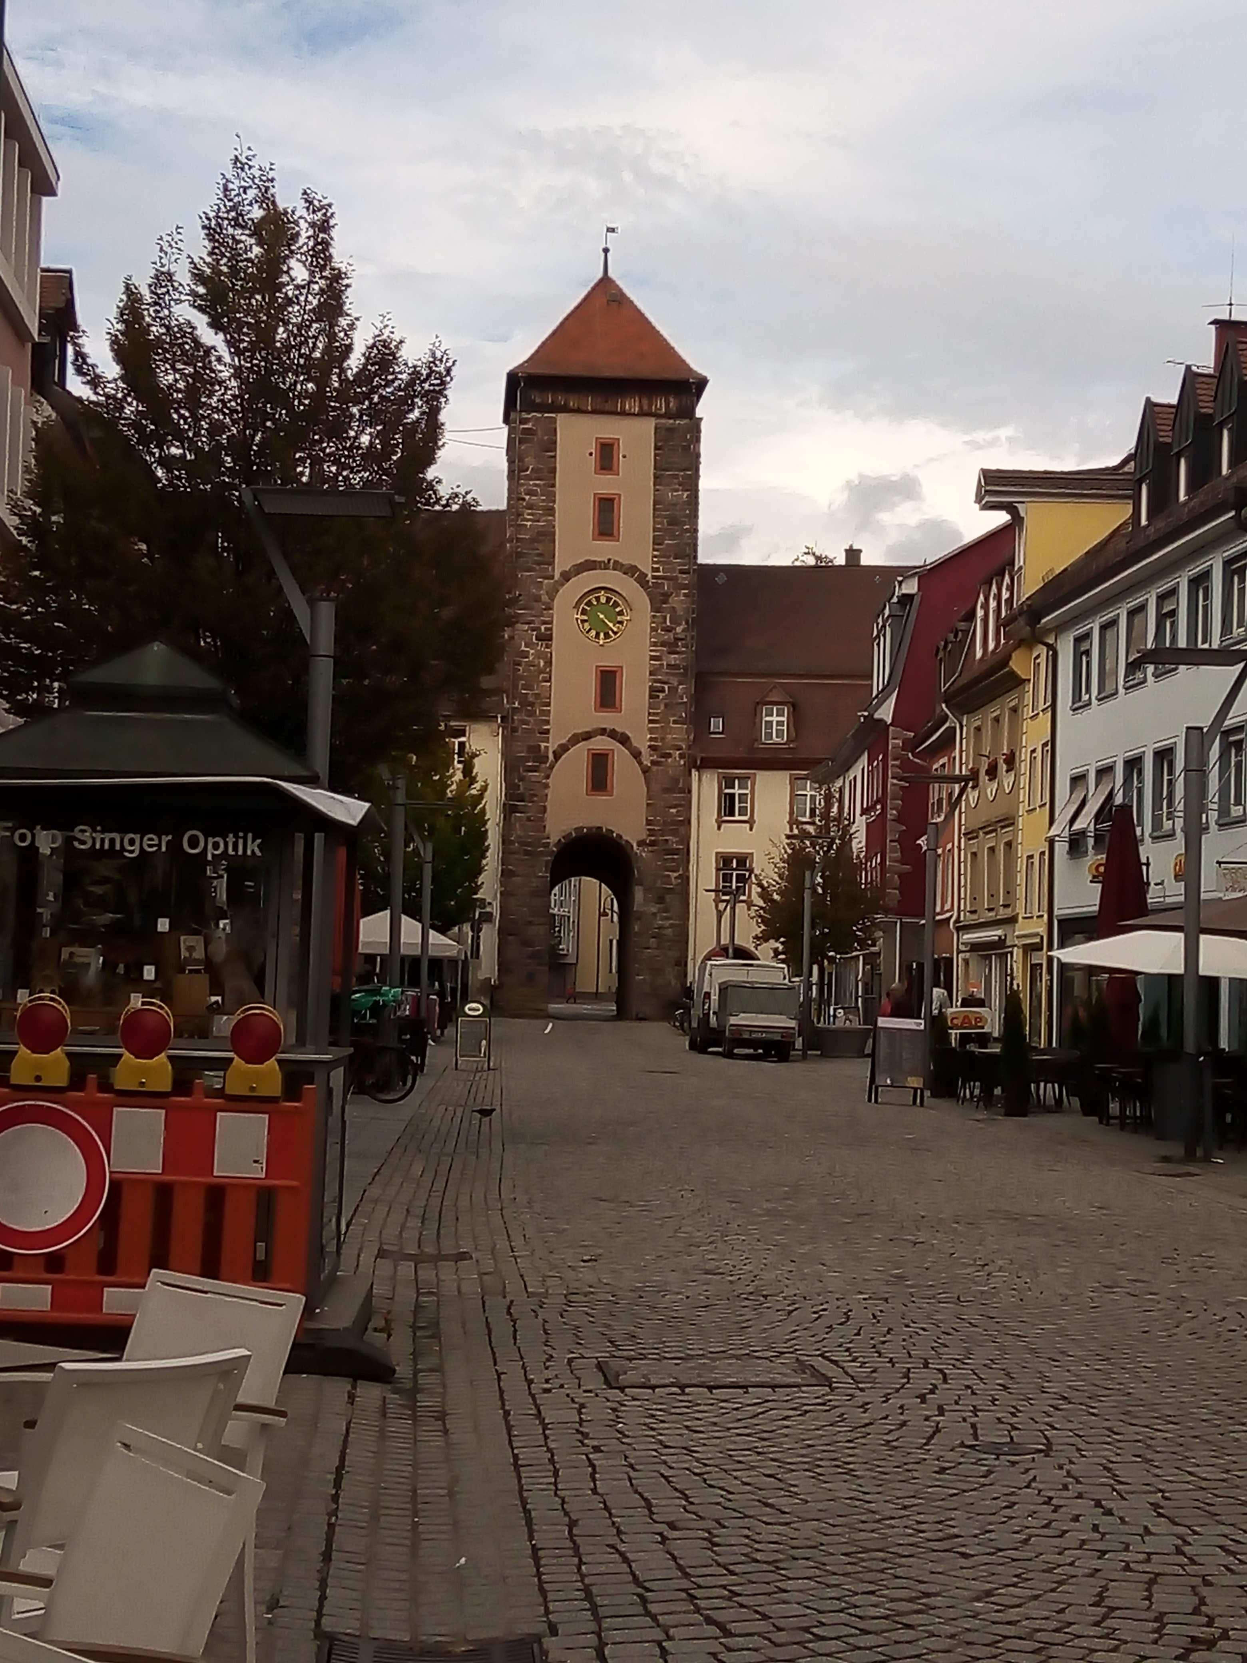

Mobilté sortante
Furtwangen, Allemagne
Sarah Kieffer
Étudiante en Double diplôme L3 Gestion à l‘UHA, en mobilité à la Hochschule de Furtwangen
www.novatris.uha.fr

Slide 16

Mobilité sortante
Berlin, Allemagne
Photo
Noé Schneider
Étudiant en 3ème année de Licence Gestion, en mobilité à la Hochschule für Technik und Wirtschaft (HTW), Berlin
www.novatris.uha.fr

Slide 17
Coordonnées Pôle Mobilité - DRIET :
Nadia Benouamer, Cheffe Pôle Mobilité
Laurence Strach, Gestionnaire de Mobilité
Université de Haute-Alsace
Maison de l’Etudiant
2, rue des Frères Lumière • F-68093 Mulhouse Cedex
Tél. : +33 (0)3 89 33 60 00
E-mail : international@uha.fr
https://www.uha.fr/fr/international.html

Slide 18
Programme (rappel)
14h : Ouverture présentée par Mme Ziri, Directrice, Direction des Relations Internationales, Européennes et Transfrontalières (DRIET)
14h05 - la Mobilité internationale présentée par Mme Benouamer, cheffe de service, et Mme Strach, gestionnaire de mobilité, du Pôle Mobilité de la DRIET
14h30 - Les originalités proposées à l’UHA présentées par Mme Pasteau, cheffe de service du Pôle Europe de la DRIET et Mme Mang, chargée de communication du Centre de compétences transfrontalières NovaTris
15h30 - Les formations bi, tri nationales et transfrontalières de l’UHA présentées par leurs représentants, qui seront accompagnés par Mme Pasteau, cheffe du service du Pôle Europe de la DRIET.
Un grand merci à Sarah, Lucie, Noé, Valentine et Alexander, étudiants de l’UHA ayant ou étant en train de réaliser une mobilité internationale et qui ont accepté de témoigner et vous faire vivre leurs expériences aujourd’hui !
https://www.uha.fr/fr/international.html

Slide 19
Informations importantes
Durant la visioconférence, merci de suivre ces quelques règles :
- Eteignez votre micro afin d’éviter les interférences.
- Vous êtes libre de couper ou non votre caméra.
- Merci d’utiliser le chat en bas à droite de votre écran pour poser vos
questions, selon le modèle suivant : « prénom + votre question ».
Nous pourrons ainsi répondre à toutes les questions en gardant une
grande fluidité dans les échanges.
Nous vous informons que les interventions sont enregistrées. Elles seront diffusées ultérieurement via le site www.jpo.uha.fr.
https://www.uha.fr/fr/international.html

Slide 20

JPO 2021
Originalités de l’UHA
NovaTris + DRIET
Direction des Relations Internationales, Européennes et Transfrontalières
27 janvier 2021

Slide 21

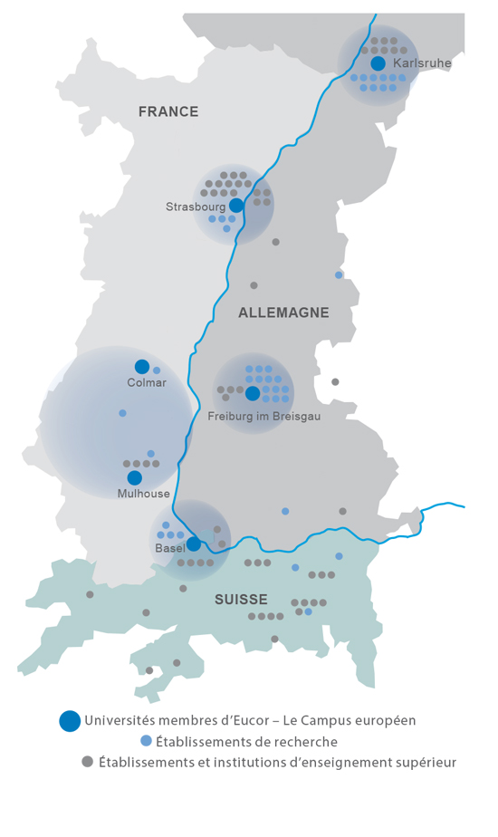

GECT Eucor – Le Campus européen
5 universités, 3 pays , 1 campus
117 000
étudiants
35 700
employés
15 000
chercheurs et enseignants-chercheurs
13 500
doctorants
www.eucor-uni.org
https://www.uha.fr/fr/international.html

Slide 22


Objectifs d’Eucor – Le Campus européen :
Constituer un espace académique et scientifique sans murs ni frontières
Favoriser la mobilité transfrontalière
Abolir les obstacles administratifs pour faciliter la coopération transfrontalière
Développer des projets de recherche et des diplômes communs
Concrètement pour nos étudiants :
Mobilité transfrontalière à la carte
Offres de formation attractives, innovantes et complémentaires à proximité
Renforcement des compétences linguistiques et interculturelles
Vie étudiante transfrontalière attractive et dynamique
https://www.uha.fr/fr/international.html

Slide 23

Mobilités accompagnées
UE Libre transfrontalière
Unité d’Enseignement libre : enseignement d’ouverture sur une autre discipline en complément de la formation
Libre choix d’un cours dans l’offre de formation de l’Université de Bâle ou de Freiburg
1 ou 2 semestres (au choix de l’étudiant)
Expérience de mobilité, de découverte
Découverte du fonctionnement d’une autre université
Ouverture à une autre discipline
Amélioration du niveau de langue
Développement de l’autonomie
www.novatris.uha.fr

Slide 24
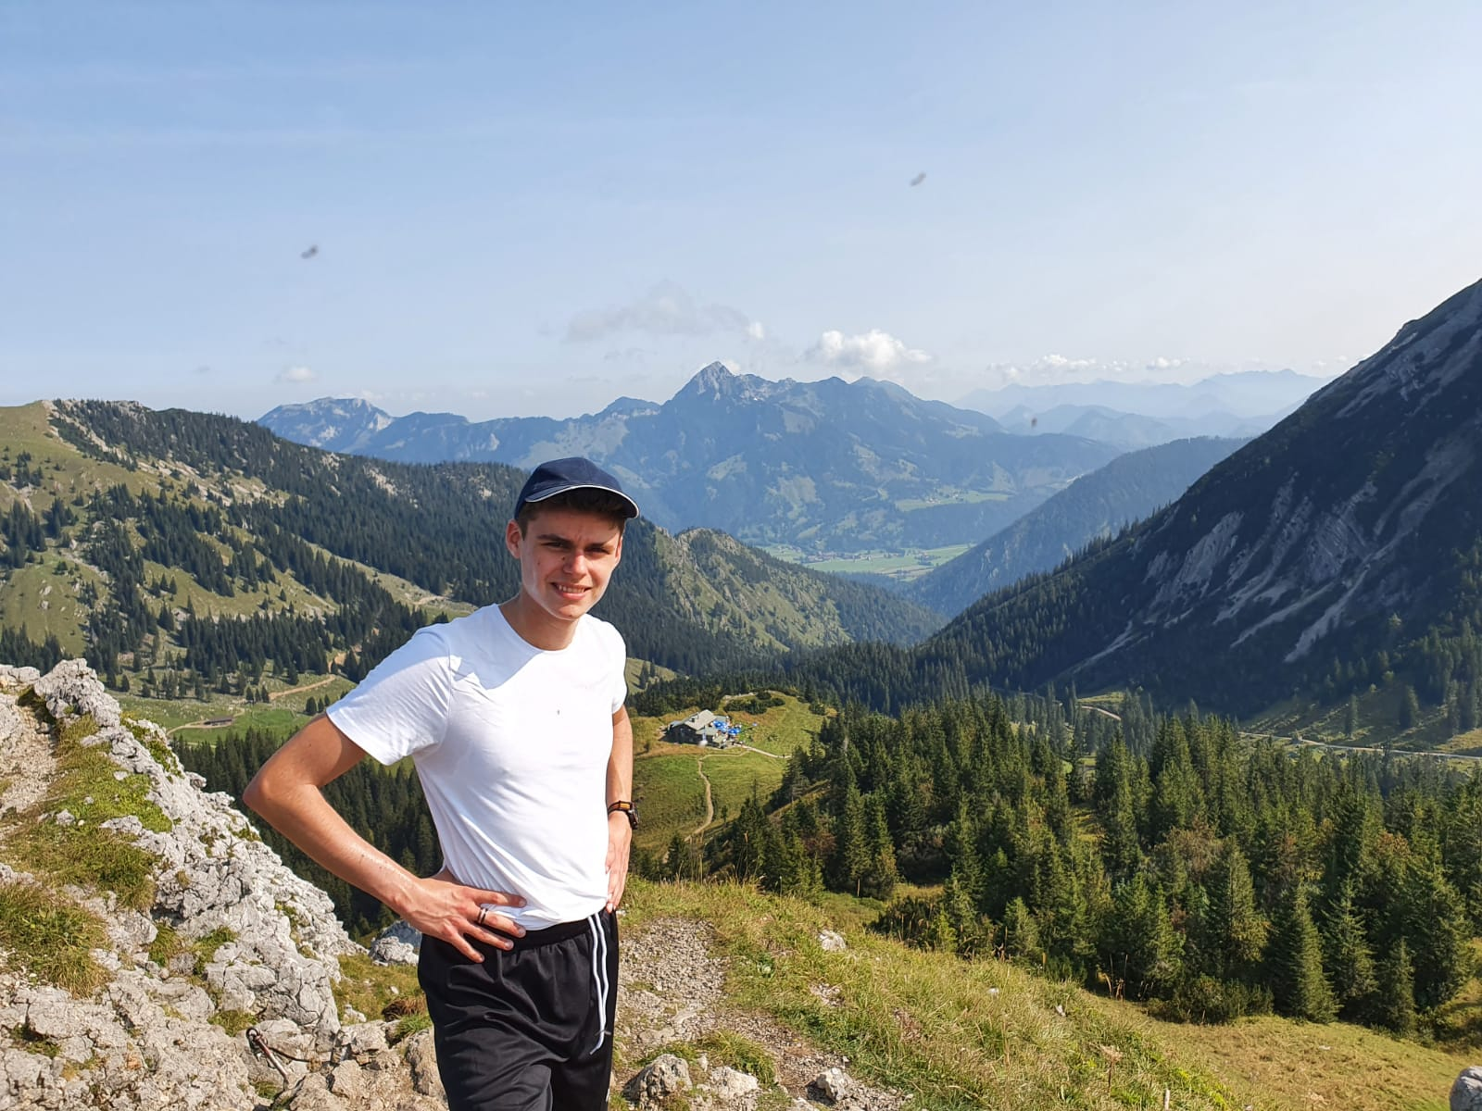
Mobilités accompagnées
UE Libre transfrontalière
Alexander DUTOUR
Étudiant en Master Management Interculturel et Affaires Internationales, en mobilité à Munich, Allemagne
Participant à l’UE libre transfrontalière en 2016 et 2017

Slide 25

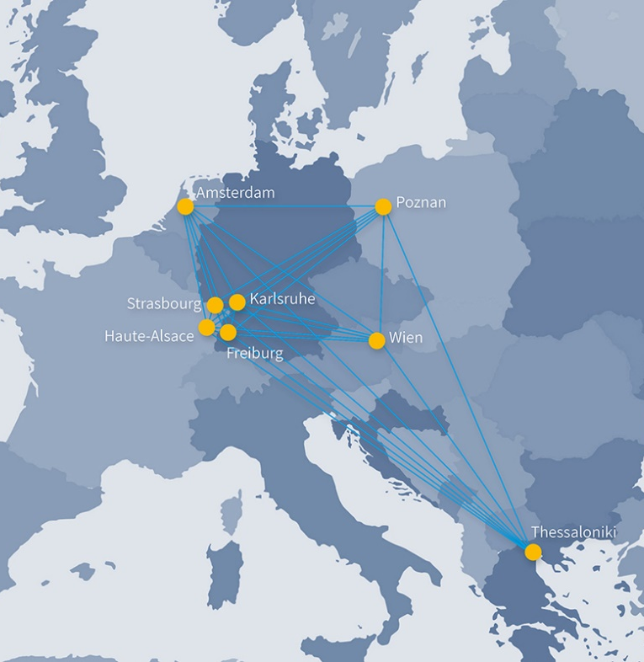
EPICUR
European Partnership for an Innovative Campus Unifying Regions
Lauréate de l’appel à projets pilotes (2019) d’universités européennes lancé par la Commission Européenne.
Alliance composée de 8 partenaires de l’enseignement supérieur en Europe
40 000 Employés
307 000 Etudiants
118 Facultés
156 Laboratoires de recherche
https://epicur.education/
https://www.uha.fr/fr/international.html

Slide 26
EPICUR
European Partnership for an Innovative Campus Unifying Regions
Objectifs d’EPICUR :
        Encourager la libre circulation des étudiants et des personnels sur les huit établissements engagés dans le projet
        Favoriser le multilinguisme, l’apprentissage linguistique et l’interculturalité
        Mettre en œuvre des méthodes innovantes d'apprentissage et d'enseignement pour les citoyens européens de demain
Concrètement pour nos étudiants :
Mobilité à la carte dans les universités partenaires
Entreprenariat étudiant
Engagement étudiant
Forum, Festival, etc.
https://www.uha.fr/fr/international.html

Slide 27

Apprentissage des langues
Tandem
Concept d’apprentissage basé sur l’autonomie et la réciprocité
Échange mutuel de savoirs avec un partenaire
Évènements pour favoriser la rencontre de binômes
Jeux et échanges autour d’une langue étrangère
Améliorer les connaissances en langues
Progresser avec son binôme
Se fixer des objectifs d’apprentissage
Développer son autonomie
Créer de nouvelles amitiés
www.novatris.uha.fr

Slide 28
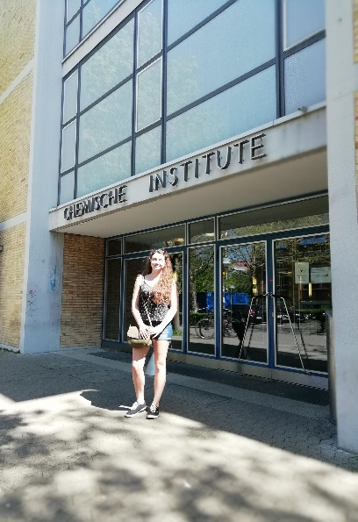
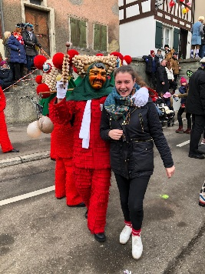
Apprentissage des langues
Tandem
Valentine LAVAUX
Étudiante en 3ème année – Diplôme d’ingénieur ENSCMu,
en mobilité à Fribourg, Allemagne
Pratique du Tandem à l’UHA
www.novatris.uha.fr

Slide 29
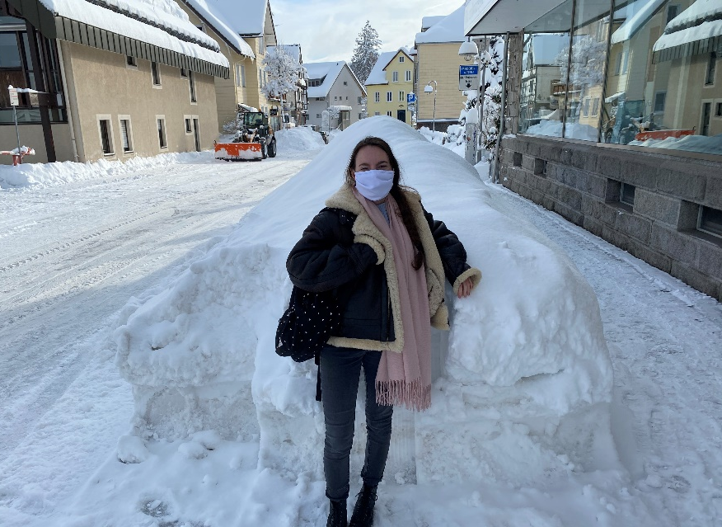
Mobilités accompagnées
Mobilité dans le cadre d’une formation transfrontalière
Photo
Lucie COLICCHIO
Étudiante en 2ème année formation trinationale ICS,
en mobilité à Furtwangen, Allemagne
www.novatris.uha.fr

Slide 30

Coordonnées Pôle Europe - DRIET et NovaTris :
Annette Pasteau, Cheffe Pôle Europe - DRIET
Elise Mang, Chargée de Communication - NovaTris
Université de Haute-Alsace
Maison de l’Etudiant
2, rue des Frères Lumière • F-68093 Mulhouse Cedex
Tél. : +33 (0)3 89 33 60 00
E-mail : international@uha.fr ou novatris@uha.fr
NovaTris - Centre de compétences transfrontalières (ANR-11-IDFI-0005)
https://www.uha.fr/fr/international.html

Slide 31
Programme (rappel)
14h : Ouverture présentée par Mme Ziri, Directrice, Direction des Relations Internationales, Européennes et Transfrontalières (DRIET)
14h05 - la Mobilité internationale présentée par Mme Benouamer, cheffe de service, et Mme Strach, gestionnaire de mobilité, du Pôle Mobilité de la DRIET
14h30 - Les originalités proposées à l’UHA présentées par Mme Pasteau, cheffe de service du Pôle Europe de la DRIET et Mme Mang, chargée de communication, du Centre de compétences transfrontalières NovaTris
15h30 - Les formations bi, tri nationales et transfrontalières de l’UHA présentées par leurs représentants, qui seront accompagnés par Mme Pasteau, cheffe du service du Pôle Europe de la DRIET.
Un grand merci à Sarah, Lucie, Noé, Valentine et Alexander, étudiants de l’UHA ayant ou étant en train de réaliser une mobilité internationale et qui ont accepté de témoigner et vous faire vivre leurs expériences aujourd’hui !
https://www.uha.fr/fr/international.html

Slide 32
Informations importantes
Durant la visioconférence, merci de suivre ces quelques règles :
- Eteignez votre micro afin d’éviter les interférences.
- Vous êtes libre de couper ou non votre caméra.
- Merci d’utiliser le chat en bas à droite de votre écran pour poser vos
questions, selon le modèle suivant : « prénom + votre question ».
Nous pourrons ainsi répondre à toutes les questions en gardant une
grande fluidité dans les échanges.
Nous vous informons que les interventions sont enregistrées. Elles seront diffusées ultérieurement via le site www.jpo.uha.fr.
https://www.uha.fr/fr/international.html

Slide 33
JPO 2021
Formations
transfrontalières
UHA
27 janvier 2021

Slide 34
Programme – Formations transfrontalières
· 15h30 : Licence Regio Chimica – Christophe Krembel
· 15h45 : Formation trinationale Information Communication Systems (ICS) – Benoit Hilt
· 16h00 : Formation trinationale Management de projet en mécatronique (MPM) – Pascal Henry
· 16h15 : Licence LLCER parcours Cursus intégré formation transfrontalière d’enseignants (CIFTE) –
Sonia Goldblum-Krause
· 16h30 : Formation franco-allemande Tec2Tour – Gestion touristique – Elisabeth Hoischen-Oster
· 16h45 : Licence et master franco-allemand Marketing international – Philippe Guerlain
· 17h00 : Formation trinationale International Business Management (IBM) – Véronique Caron
· 17h15 : Formation binationale Commerce affaires et développement des relations
économiques CADRE2 - Laurent Grimal

